Slide 1
Spss-werkcollege 7 (06/12)
Toegepaste data-analyse en rapportage
Assistent Fauve Duprez AJ 2024-2025

Slide 2
H13 LINEAIRE REGRESSIEANALYSE
SPSS-WERKCOLLEGE 7 (06/12)

Slide 3
Inleiding
Correlatietoetsen
Lineair verband tussen twee metrische/ordinale variabelen
Geen onderscheid tussen onafh. en afh. variabele

Slide 4

Inleiding
Correlatietoetsen
Lineair verband tussen twee metrische/ordinale variabelen
Geen onderscheid tussen onafh. en afh. variabele
Lineaire regressieanalyse
= stap verder dan correlatietoetsen
Wél onderscheid tussen onafh. en afh. variabele
  We veronderstellen een richting (X → Y)
  X heeft ‘een effect op’ Y
  Wat gebeurt met Y als X met één eenheid verandert?
Bepaald kenmerk (Y) voorspellen/verklaren a.d.h.v. X
  Y = uitkomstvariabele of regressor
  X = voorspeller of predictor

Slide 5
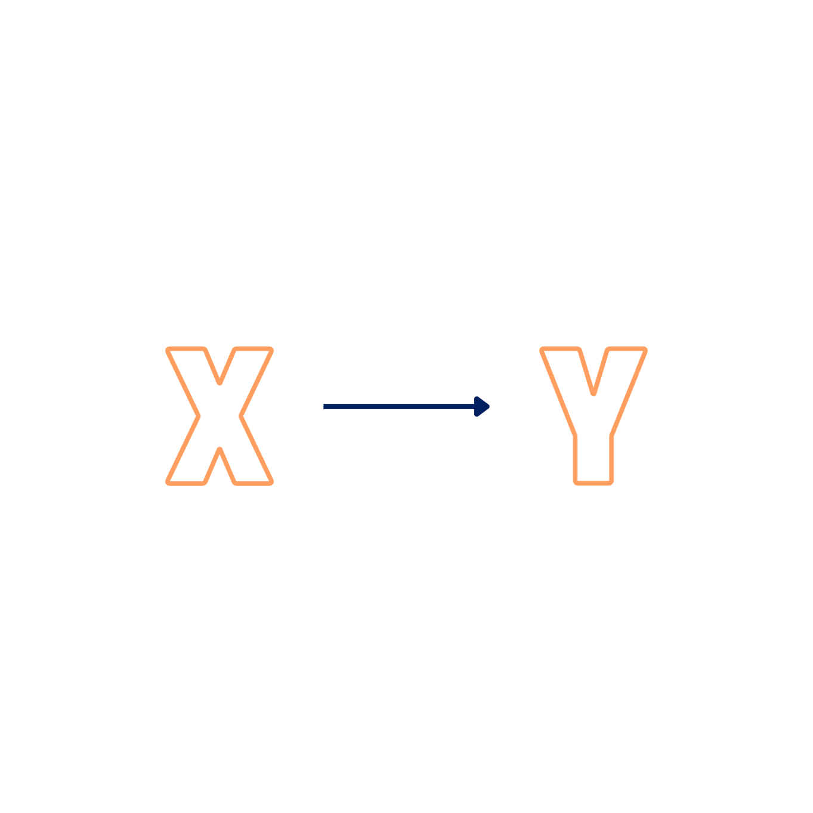
Inleiding
Enkelvoudige regressie
Eén uitkomstvariabele
Eén predictor

Slide 6
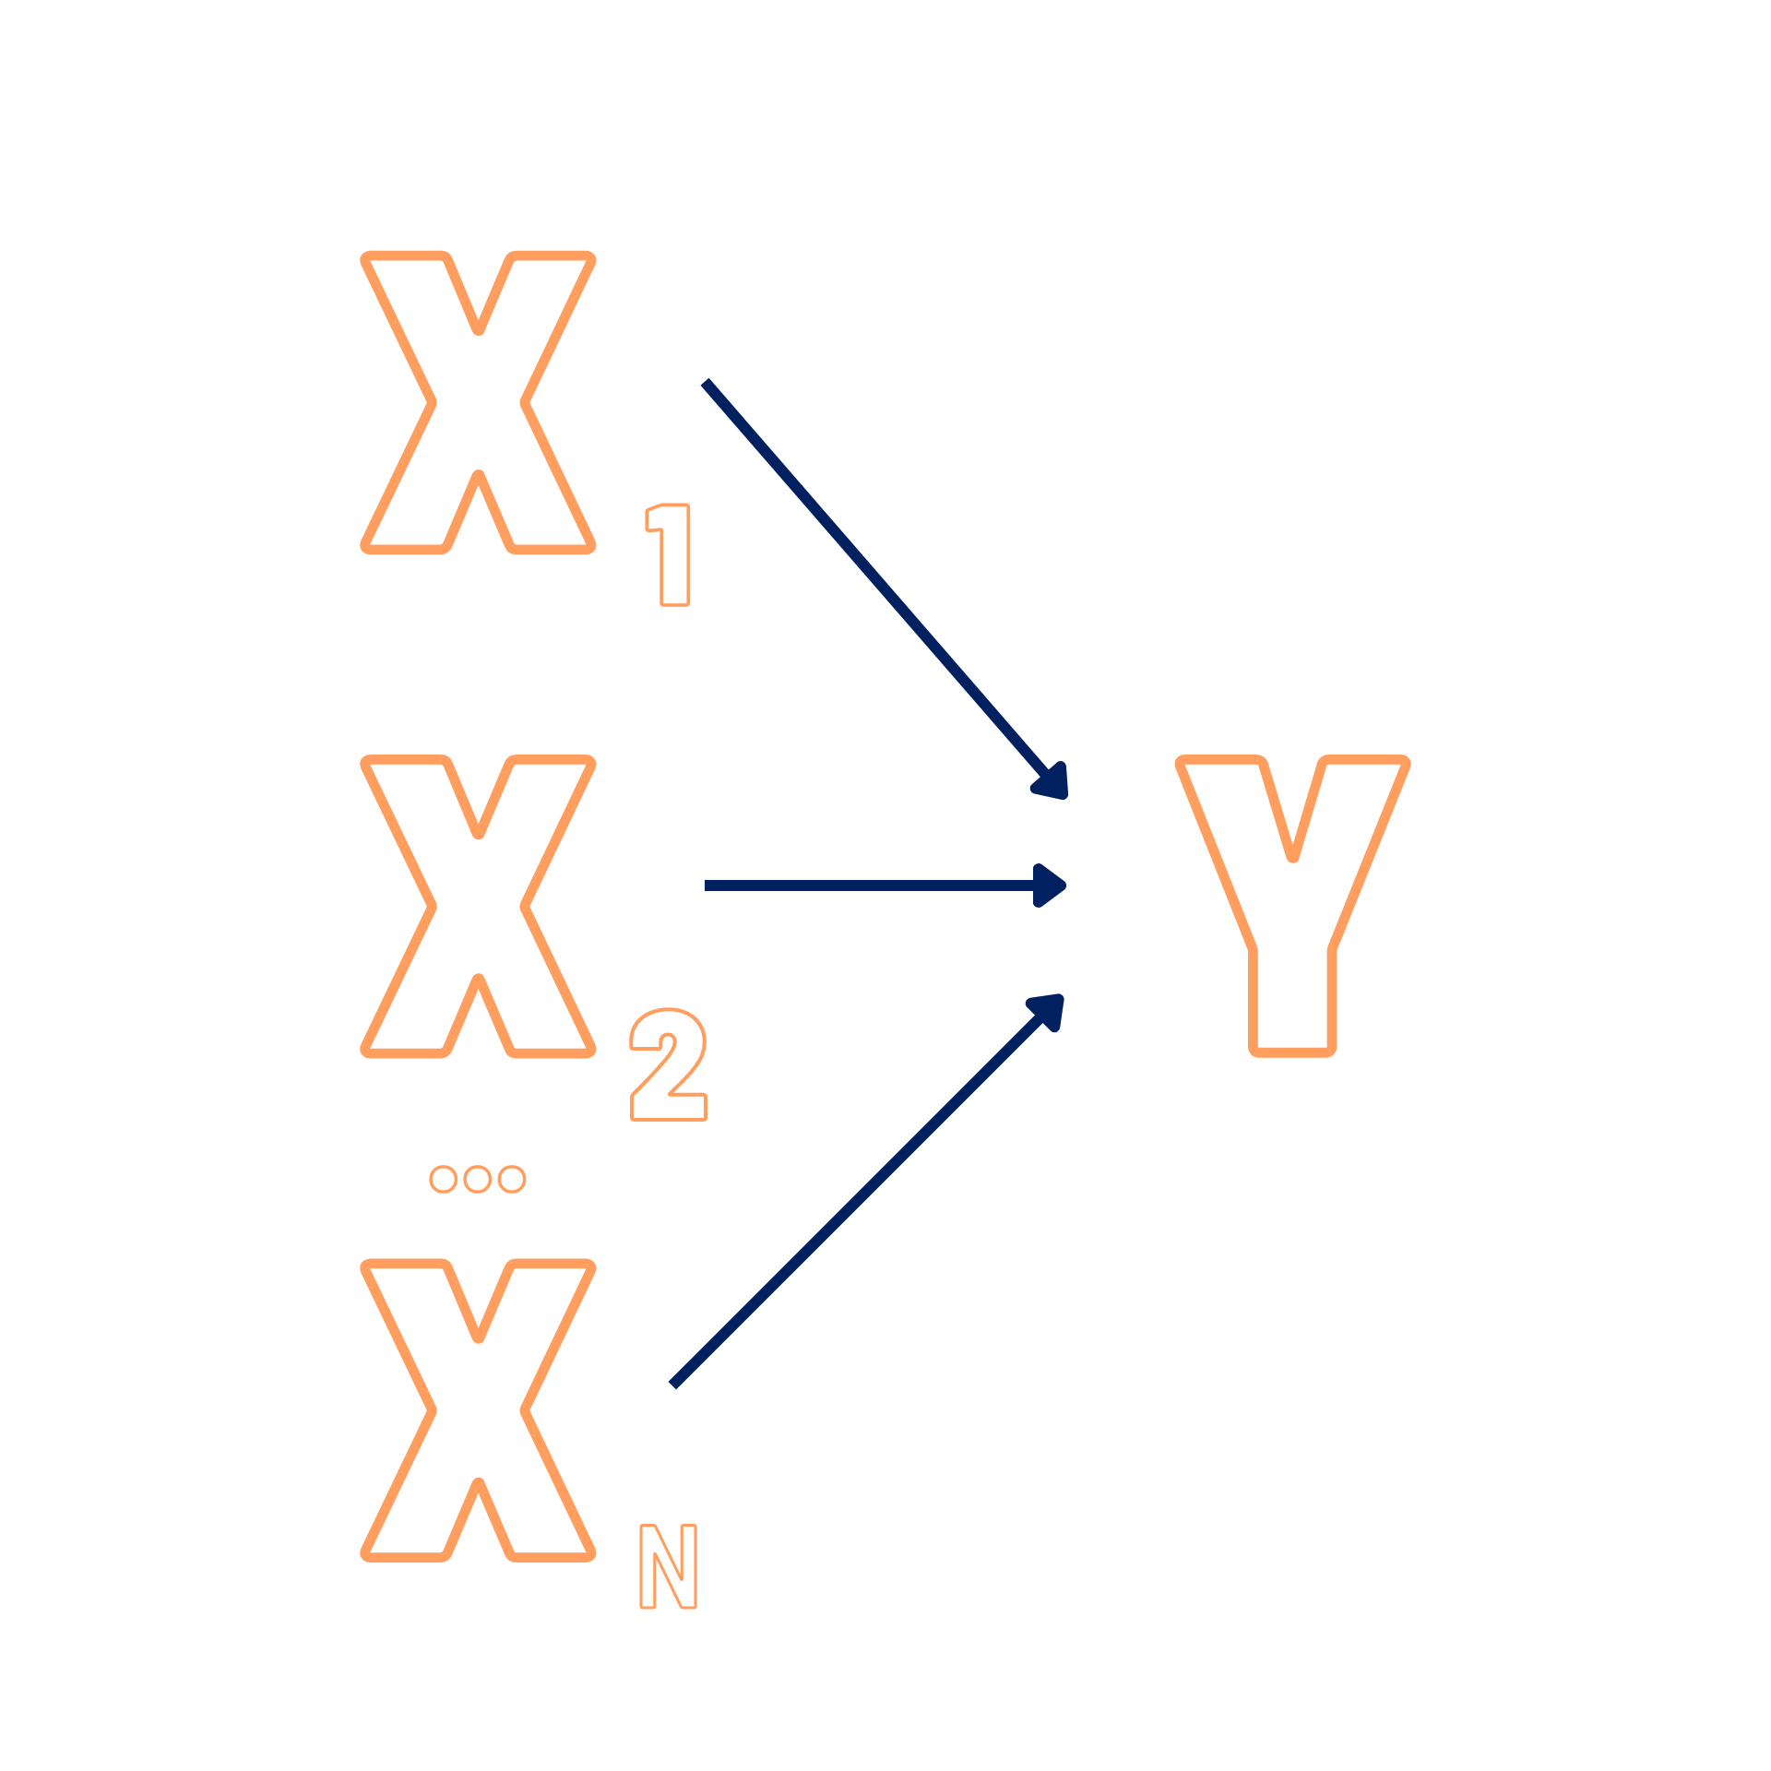
Inleiding
Enkelvoudige regressie
Eén uitkomstvariabele
Eén predictor
Meervoudige regressie
Eén uitkomstvariabele
Meerdere predictoren
Verschillende methoden:
  Hiërarchische meervoudige regressie
  Stapsgewijze meervoudige regressie
In dit werkcollege: enkelvoudige en hiërarchische inoefenen

Slide 7
Opgave 1

Slide 8
Opgave 1: Invloed Leeftijd op Coronastress
Opgave 1
Open ‘DATA_WAVE2_CenW.sav’. In welke mate wordt coronastress (W2_Corstress1 tot en met W2_Corstress4) voorspeld of verklaard door leeftijd (2021 - W2_Gebjaar)?

Slide 9
Opgave 2

Slide 10
Opgave 2: Invloed versch. predictoren op Coronastress
Opgave 2
Open ‘DATA_WAVE2_CenW.sav’.
Selecteer enkel de respondenten die een relatie hebben (W2_Relatiestatus).
In welke mate wordt coronastress (W2_Corstress1 tot en met W2_Corstress4) voorspeld door sociodemografische factoren zoals opleidingsniveau (W2_Diploma), geslacht (W2_Geslacht), en het hebben van een gezondheidsprobleem (W2_Handicap), en door relationele factoren zoals relatietevredenheid (W2_QMI1 tot en met W2_QMI5) en steun van de partner (W2_Steun_partner1 tot en met W2_Steun_partner5)?
Breng beide groepen predictoren bloksgewijs in, en noteer de verandering in verklaarde variantie.

Slide 11
Nog meer oefeningen
Zie handboek en QR-code

